Slide 1
Motifs, contraintes et solutions de la transformation
Panel animé par Marc-André Lavigne
avec Jean-François Lévesque, Jean-François Béliveau et Marie-Ève Therrien

Slide 2
Panel
Jean-François BÉLIVEAU
Victoriaville
Marie-Ève THERRIEN
Québec
Jean-François LÉVESQUE
Terrebonne

Slide 3
Ville de Terrebonne

Slide 4
VIDÉO 1
https://drive.google.com/file/d/1iQLBY5IIFvaip7jX07AHsXcwU54VlOye/view?usp=drive_link
Notes:
Terrebonne

Slide 5
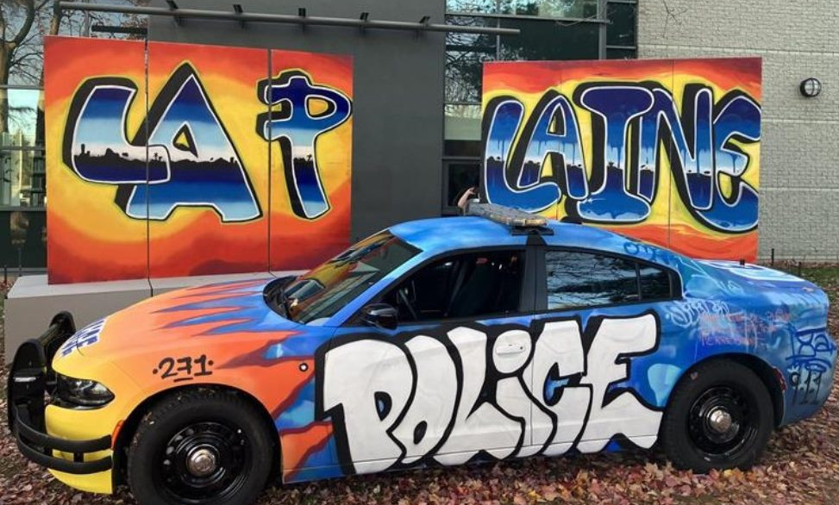

Slide 6
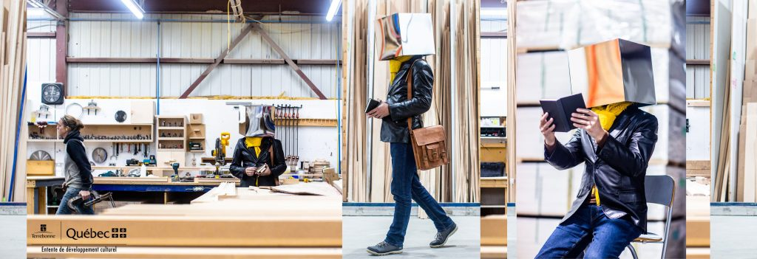

Slide 7
https://www.facebook.com/watch/?v=1512146132671499
https://fb.watch/A0r7wH2bcc/
https://youtu.be/vXMsM2HFE1A?si=pxOPTFvbG2DvP5qf

Slide 8
Ville de Victoriaville

Slide 11
Ville de Québec

Slide 12
